Slide 1


TRƯỜNG TIỂU HỌC PHÚC LỢI
Chào mừng các em
đến với tiết học online
Môn: Toán

Slide 2

Thứ sáu ngày 31 tháng 12 năm 2021
Toán
Luyện tập

Slide 3
Bài 1: Trong các số 3457; 4568; 66814; 2050; 2229; 3576; 900; 2355:
- Số nào chia hết cho 2?
4568; 66814; 2050; 3576; 900.
- Số nào chia hết cho 5?
2050; 900; 2355.

Slide 4
Bài 2:
a) Hãy viết ba số có ba chữ số và chia hết cho 2.
320 ; 572 ; 684
b) Hãy viết ba số có ba chữ số và chia hết cho 5.
350 ; 705; 860.

Slide 5
Bài 3: Trong các số 345; 480; 296; 341; 2000; 3995; 9010; 324:
a) Số nào vừa chia hết cho 2 vừa chia hết cho 5.
480 ; 2000 ; 9010
b) Số nào chia hết cho 2 nhưng không chia hết cho 5.
296 ; 324
c) Số nào chia hết cho 5 nhưng không chia hết cho 2.
345 ; 3995

Slide 6
Bài 4:
a) Số vừa chia hết cho 2 vừa chia hết cho 5 thì có chữ số tận cùng là chữ số nào?
Số vừa chia hết cho 2 vừa chia hết cho 5 thì có chữ số tận cùng là chữ số 0.
b) số không chia hết cho cả 2 và 5 thì có tận cùng là chữ số nào?
Số không chia hết cho cả 2 và 5 thì có tận cùng là: 1, 3, 7, 9

Slide 7
Bài 5: Loan có ít hơn 20 quả táo. Biết rằng, nếu Loan đem số táo đó chia đều cho 5 bạn hoặc chia đều cho 2 bạn thì cũng vừa hết.
Hỏi Loan có bao nhiêu quả táo?
Số táo chia hết cho cả 2 lẫn 5 nên tận cùng là 0.
Số có tận cùng là 0 và bé hơn 20 là số 0 và 10.
Số táo của Loan không thể là 0 quả, vậy số táo của Loan là 10 quả táo.

Slide 8

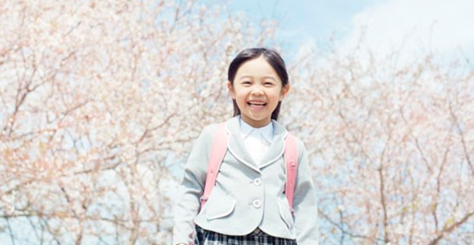
Dặn dò
Chuẩn bị bài sau
Xem lại kiến thức đã học

Slide 9
Chúc các em học tốt!

